Slide 1






第四部分：组织变革
INTELLIGENT
BUSINESS

Slide 2
本部分大纲
本部分简介
第一节 第四次组织创新：创造力革命
第二节 新组织原则：从管理到赋能
第三节 自组织协同网

Slide 3
第一节 新战略：高效反馈闭环
学习目标
了解组织创新的三次革命
掌握创造力的内涵和多种表现形式
掌握创造力革命的本质

Slide 4
第一节 新战略：高效反馈闭环
一、历史演变：组织创新的三次革命
二、创造力革命

Slide 5
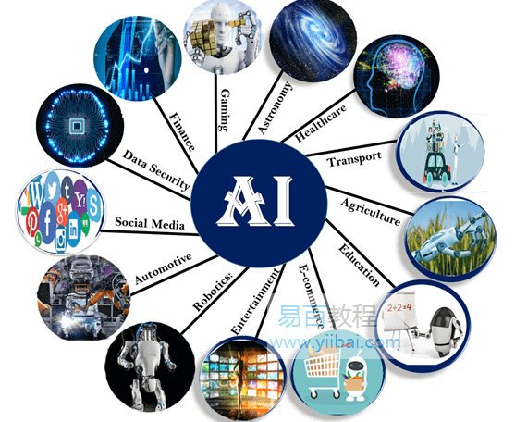

组织创新的三次革命
人工智能正在重新定义智力工作的边界，将人们从初级低维的脑力工作中解放出来，最大限度地释放了人的主动性和创造性，机器不断取代能够被结构化的知识，创造力成为最稀缺的生产要素和组织中最大的竞争力。
任何新的战略思考方式，都需要组织的创新才能真正落地，人类技术的进步直接影响组织结构和功能的变化，为了更好地理解智能商业时代对组织创新的要求，首先回顾一下组织创新的历史演变。

Slide 6
工业革命
时代背景：发生于18世纪60年代到19世纪中期，起源于英国，是技术发展史上一次里程碑式的革命。英国资产阶级革命之后，大规模对外掠夺、圈地运动为工业革命提供了必须的货币资金、劳动力和市场。手工业蓬勃发展实现了生产技术知识的大幅增加，为机器发明创造了基础。
发展过程：1769年理查德 阿克莱改进发明了新型的水力纺纱机，被誉为“近代工厂之父”，此后，机器生产开始由纺织业向采煤、冶金等各个行业扩展。伴随机器使用的普及，水力、风力等原有动力愈发无法满足日益增长的动力需求，1785年瓦特改良蒸汽机的正式使用提供了更加便利的动力，为机器的进一步普及和发展起了极大的推动作用，蒸汽时代由此到来。此后随着机器的不断增加，传统手工操作被逐步取代，工厂这一新兴的生产组织形式出现。1840年前后，英国工厂传统手工业生产基本被大机器生产取代，工业革命基本完成。

Slide 7
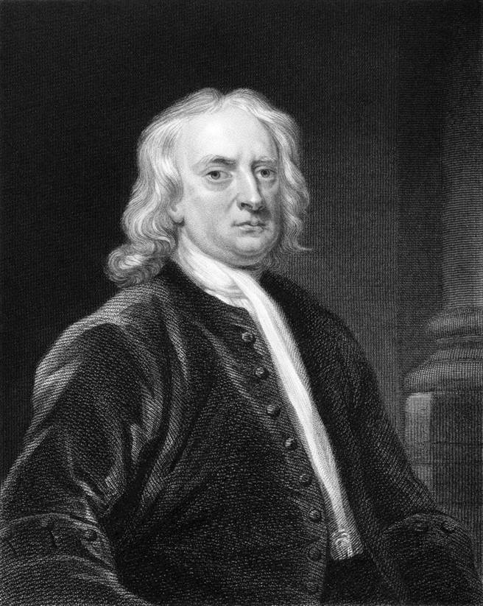
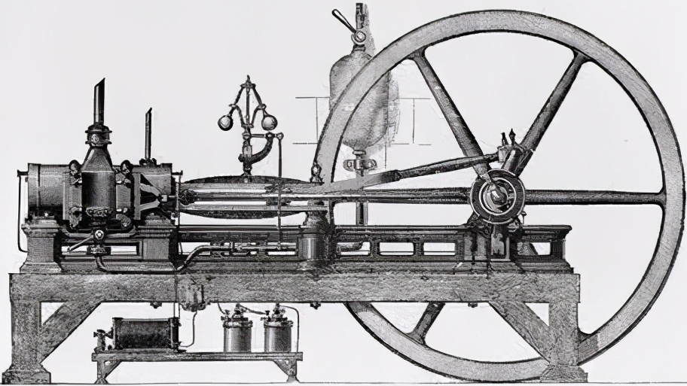
工业革命（续）
总结：工业革命最重要的颠覆，是实现了技术和科学对于传统经验的超越，支持工业革命的基础是知识革命，工业革命所有机器的改良和设计，都是基于科学原理，进而在技术上实现了突破。
科学：牛顿经典力学
技术：蒸汽机

Slide 8
生产力革命
背景：发生于19世纪70年代至第二次世界大战。1866年西门子发明了第一台大功率发电机，随后电气产品开始取得突破性发展，电灯、电钻等产品相继诞生，电力逐步取代蒸汽作为新的动力能源，人类社会进入了电气时代。
发展过程：电作为基础设施的普及，使得机械化大规模生产成为可能，需要协调更多的角色，美国古典管理学家弗雷德里克 温格思 泰勒首次提出科学管理的概念，全世界第一批商学院也出现在这一时期，大规模标准化的训练和足够多的管理人才，成为时代刚需。
总结：生产力革命的核心是通过管理来提高人的生产效率，相应的组织创新就是出现了公司和最早的职能管理，从职能管理到M型的组织管理，再到今天大家熟悉的矩阵管理，归根结底都是提高人在生产线上和公司内的效率。

Slide 9
管理革命
背景：20世纪四五十年代，人类在原子能、电子计算机以及航天技术等多个领域均取得了突破性发展，特别是计算机的快速发展和广泛应用，使得人类社会进入信息时代。
发展过程：信息化的发展使得管理本身也变得愈加复杂，此时管理的核心由流水线的效率转为公司这个组织本身的效率，其依赖于信息的流通和处理的效率。这时出现了微软、甲骨文等一大批知名企业，ERP理论开始风行全球，出现了第三次革命——管理革命，其目的是不断提升信息与知识的管理效率。
总结：ERP的本质是把知识体系化、流程化、软件化、自动化，进而提升整个公司的管理效率，与管理革命的根本目的不谋而合。

Slide 10
三次革命的纵向对比
纵向对比上述三个历史阶段，其本质区别在于——知识被产生和运用的机制不同：
工业革命时代里，手工经验被系统化的知识超越，而知识进一步被应用在工具的创新中，将人从繁重的体力工作中解放出来。
生产力革命时代，知识则被运用于人的工作行为和方式中，泰勒提出的科学管理以体系化的方法大幅度提升了人的生产和工作效率。
管理革命时代，知识作用于知识本身（如何提升知识本身产生和使用的效率），管理和组织创新称为生产率提升的源泉，知识成为关键的生产要素。
随着技术的不断进步，机器不断取代能够被结构化的知识，创造力成为最稀缺的生产要素和组织中最大的竞争力，沿袭上述思路，可以将智能商业时代的第四次组织创新革命称为“创造力革命”。

Slide 11


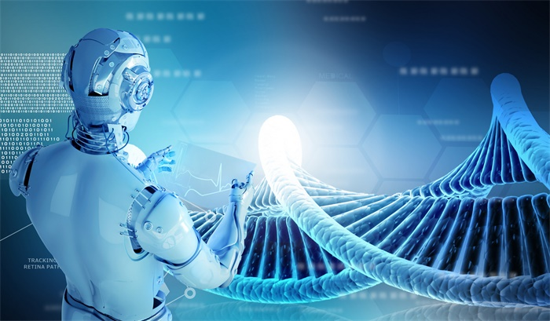
创造力革命
历次技术变革，将人类从体力劳动中解放出来，升级为专业化、技术性或者管理性岗位，而未来可能被及其吞噬的工作机会将进一步上移。以“高智商”聚集的律师行业为例，美国现在最好的法学院的毕业生，都开始面临找工作难题，因为律师的很大一部分工作已经被机器取代。类似的情况也发生在金融、医疗等以往“专业性要求很高”的行业。

Slide 12
创造力革命（续）
当机器变得越来越聪明，数据智能在更多的场合取代人时，机械性、可重复、可结构化的脑力劳动，甚至较为复杂的分析任务都会被机器智能取代，传统意义上的知识的价值在急剧下降，与此同时，人的直觉、对知识的综合升华能力，即创造力，成为价值创造的源泉，这可以表现为多种形式：
对客户的感知力
商业的洞察力
技术的创新
场景化应用，数据智能的起点是场景化，谁能够创造性地想出一个新的场景如何被在线化、数据化，谁就能赢得未来。
在中国的传统行业快速互联网化、智能化的过程中，首先需要提升企业家的创造力，让其能够将原来离线的场景变成在线服务，创造力贯穿于转型过程。

Slide 13


创造力革命（续）
人作为创新的主体，将价值观、理论、知识甚至直觉贯彻到算法模型和产品中，通过反馈、学习和迭代提升智能、创造价值，继而重塑人的体验、认知和价值体系，创造力革命的本质是通过人工智能释放和激发人的创造力，人工智能和人类智能这两种智能在交互与碰撞中激荡增值，螺旋式地创造出具有巨大价值的智能生产力。

Slide 14

谢 谢
INTERNET CREDIT

